Slide 1
Игра «Один в поле воин»
Выполнил:
Шкабаро Игорь
Ученик Яндекс Лицея
Руководитель:
Буданцев Артем Владисловович
г. Москва, 2021

Slide 2
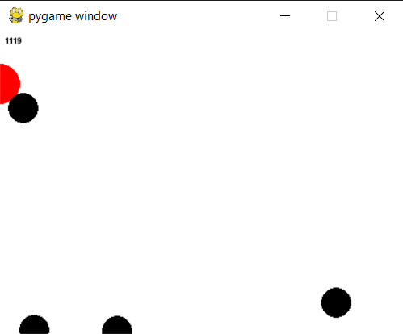
Цель проекта
Наверняка многие думали о том, как в середине рабочего дня посидеть и потренировать свою ловкость, особенно если вы любите поиграть в компьютерные игры или просто хотите повысить точность своих движений мышкой. Мой проект создан как раз для этого.

Slide 3
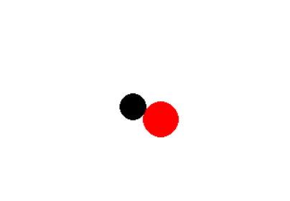
Правила игры
Правила этой игры максимально простые: есть красный круг – им управляете вы, ф также постоянно появляются черные, двигающиеся в хаотичном направлении. Ваша задача – не допустить столкновения этих объектов
Также в игре есть три режима:
1 – Reduced (уменьшенный)
2 – Normal (нормальный)
3 – Extended (расширенный)
Каждый найдет что-то свое.

Slide 4
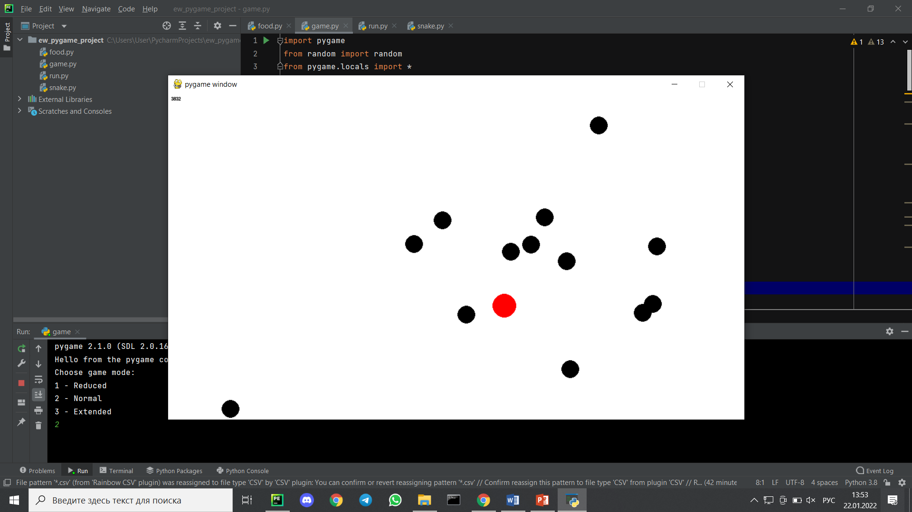

Актуальность проекта
Эта игра максимально проста, в ней разберется даже ребенок.
Эта игра подходит маленьким детям для тренировки моторики и отработки точности движений.
Игра также подходит как тренировка для любителей поиграть или даже профессиональных киберспортсменов

Slide 5
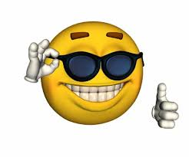
Спасибо за внимание!

